Slide 1
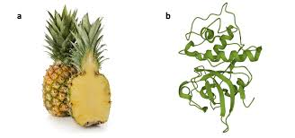
Bromelin
Vores ananasforsøg

Slide 2
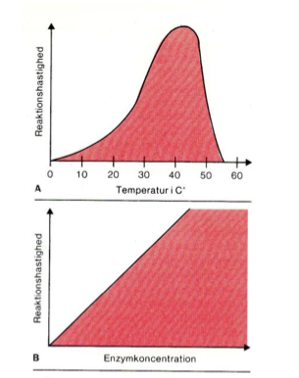
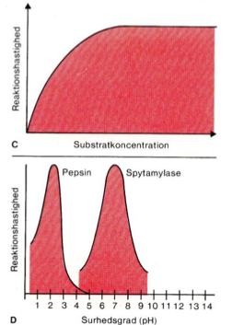
Enzymaktivitet/reaktionshastighed
Ananassaft PH = 3,5
Citron PH værdi = 2,1
Biologisk viden,
Munksgaards forlag – J. Bøgeskov.

Slide 3
Hypoteser
Glas 1: Bromelin spalter → Husblas stivner ikke
Glas 2: Bromelin ødelagt (denatureret) → Husblas stivner
Glas 3: Bromelin hæmmes af tungmetaller → Husblas stivner
Glas 4: Bromelin hæmmes af lavere PH-værdi → husblas stivner langsommere
Glas 5 (kontrolforsøg): → Ikke noget bromelin enzym så husblas stivner.
Glas | Indhold | Konsistens start | Konsistens slut
1 | Husblas + frisk saft | Flydende | Flydende
2 | Husblas + kogt saft | Flydende | Stift
3 | Husblas + frisk saft + CuSO₄ | Flydende | Stift
4 | Husblas + frisk saft + citron | Flydende | Stivnet men langsommere
5 | Husblas + vand | Flydende | Stift

Slide 4
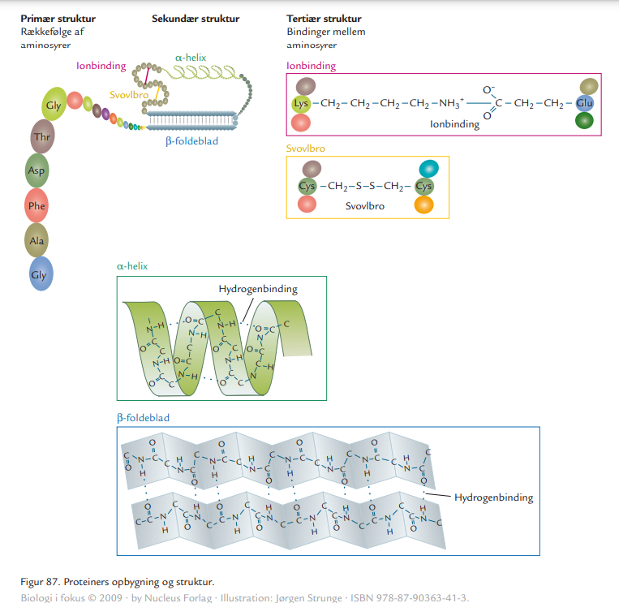
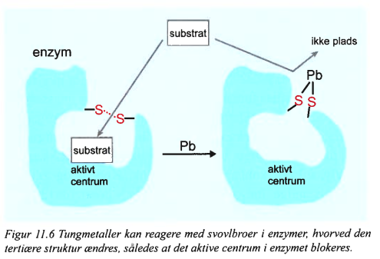
Tungmetaller
Tungmetaller reagerer med svovl-broer mellem cystein-aminosyrerne, hvorved den tertiære struktur ændres og det ”aktive center” i enzymet blokeres. Vi talsatte vi tilsatte CuSO4

Slide 5
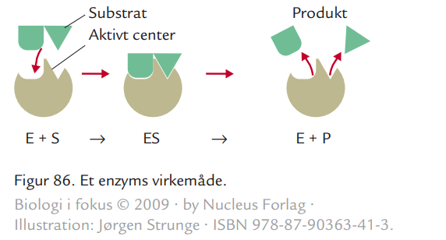
Et enzyms virkemåde
https://www.biologysimulations.com/enzymes?fbclid=IwAR2ZS2zfZkGkSVwmcCrWn9k_42JqdfTEz-K4rhbKP_bivtMdgHyzQTZaCas

Slide 6
Rapport
Formål
Teori
Hypoteser (se denne PPT)
Diskussion
Konklusion
Skal afleveres 14/2 under opgaver.

